Slide 1
Рекомендательные системы на основе вложенных тегов
Антон Чеботаев
СПбГУ ИТМО, ИТиП, КТ
Научный руководитель:
Бухановский А.В., д.т.н, проф. каф. ИС СПбГУ ИТМО
2011 г.

Slide 2
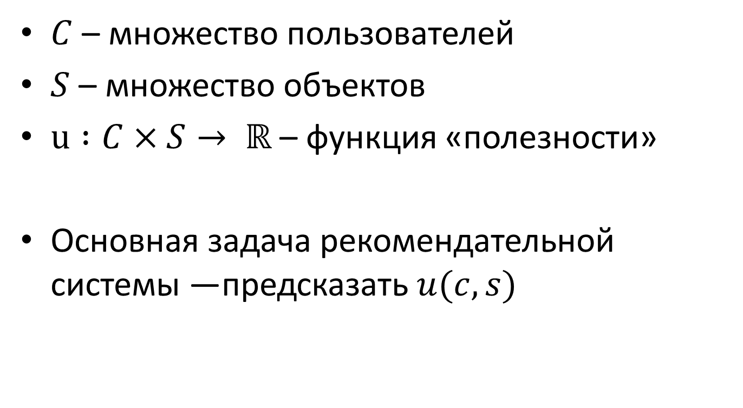
Рекомендательные системы
$C$ – множество пользователей
$S$ – множество объектов
$u :C×S→ ℝ$ – функция «полезности»
Основная задача рекомендательной системы —предсказать $u(c, s)$

Slide 3



Контентные методы
Вывод о $u(c, s)$ делается исходя из известных $u(c, s_{i})$, где $s_{i}$ – оцененные ранее объекты
Проблемы
Ограниченность анализа содержимого
Узкие рекомендации
Фиксированная предметная область

Slide 4




Методы совместной фильтрации
Вывод о $u(c, s)$ делается исходя из известных $u(c_{i}, s)$ , где $c_{i}$ – похожие пользователи
Проблемы
Новый объект/пользователь
Изменчивость профиля
Избирательность внимания
Ресурсоемкость

Slide 5
Метод скрытых факторов
сказочный
Красотка
Властелин Колец
Храброе Сердце
Анна
Сергей
женский
мужской
Борис
Криминальное Чтиво
Гордость и Предубеждение
День Независимости
серьезный

Slide 6
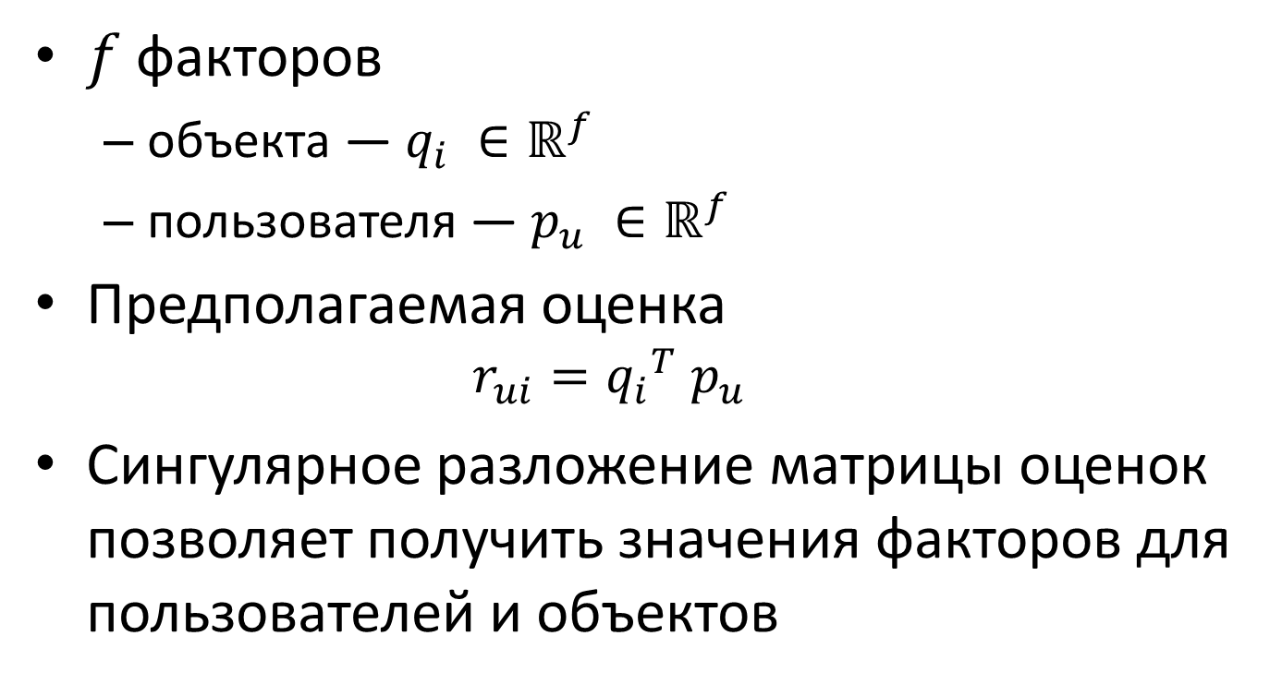
Метод скрытых факторов
$f$ факторов
объекта — $q_{i} ∈ℝ^{f}$
пользователя — $p_{u} ∈ℝ^{f}$
Предполагаемая оценка
$$r_{ui}={q_{i}}_{}^{T}{ p}_{u}$$
Сингулярное разложение матрицы оценок позволяет получить значения факторов для пользователей и объектов

Slide 7
Метод скрытых факторов
Сингулярное разложение матрицы ресурсоемко
Необходимость экспериментального подбора настроечных параметров
Необходимость регулярного пересчета
Невозможность явного обоснования рекомендаций

Slide 8
Метод вложенных тегов
Скрытые факторы → Явные факторы → взвешенные связи между объектами
Разнородные объекты сравнимы
Пользовательская оценка создает новые связи
Дивный новый мир
17
23
23
23
Олдос Хаксли
Фантастика
Книга
Антиутопия

Slide 9
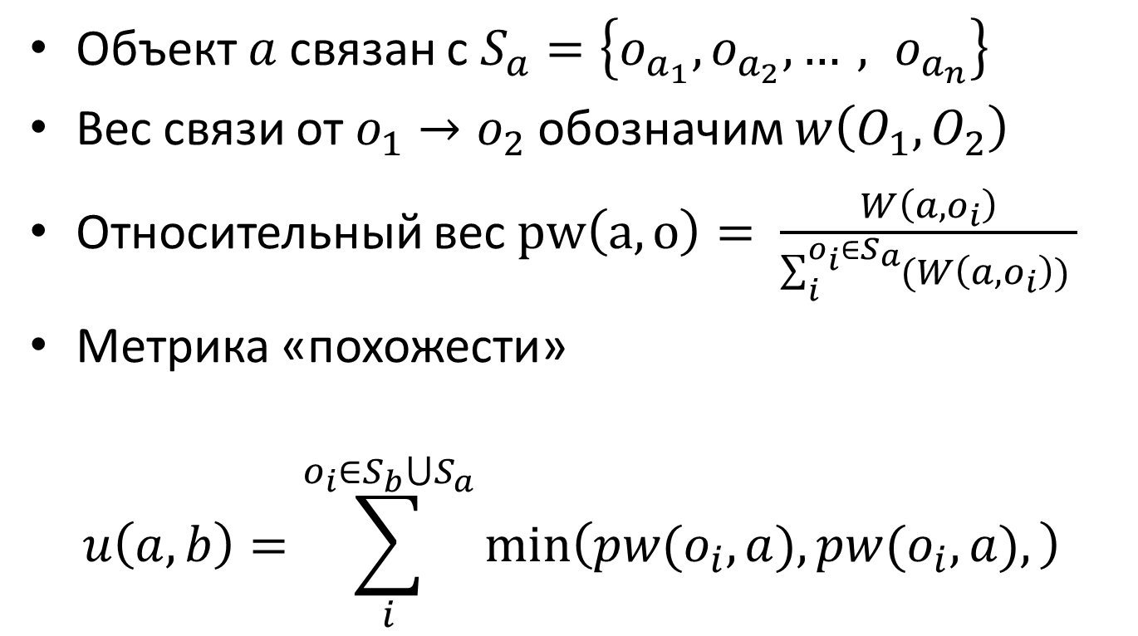
Сравнение объектов
Объект $a$ связан с$S_{a}=\left\{o_{a_{1}},o_{a_{2}}, …, o_{a_{n}}\right\}$
Вес связи от $o_{1}→o_{2}$ обозначим $w\left(O_{1},O_{2}\right)$
Относительный вес $pw\left(a,o\right)= \frac{W\left(a, o_{i}\right)}{\sum_{i}^{o_{i}∈S_{a}}{(W\left(a, o_{i}\right)) }}$
Метрика «похожести»
$$u\left(a,b\right)=\sum_{i}^{o_{i}∈S_{b}⋃S_{a}}{min⁡\left(pw(o_{i},a),pw(o_{i},a),\right) }$$

Slide 10
Качество рекомендаций
Данные MovieLens
1 000 000 рейтингов
6 000 пользователей
100 000 ключевых слов
3 900 фильмов
Методика
Обучающий набор: 80%, проверочный: 20%
Измерение средней квадратичной ошибки

Slide 11
Качество рекомендаций

Slide 12
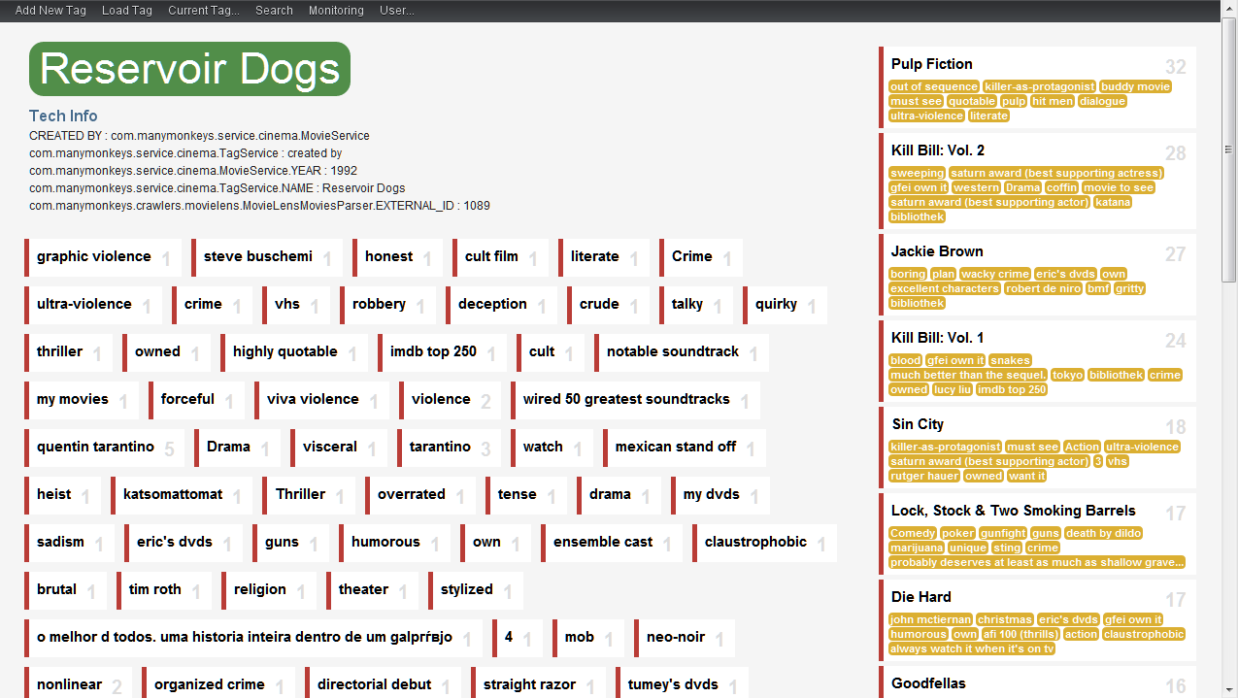
Прототип рекомендательной системы по методу вложенных тегов

Slide 13
Преимущества
Единый формат
Адаптивность
Не требователен к ресурсам
Быстрое время пересчета
Возможность группировки и уточнения рекомендаций
Возможность обоснования рекомендаций

Slide 14
Выводы
Такой подход способен давать адекватные рекомендации
Необходимо больше тегов для более качественных рекомендаций
IMDB
Анализ текстов
Необходима фильтрация существующих тегов

